Slide 1
Suivi de la rusticité des vignes et Vine Alert
Andréanne Hébert-Haché
Série webinaires vigne et vin 2023
18 janvier 2023

Slide 2
Objectifs de la présentation
Dangers de l’hiver
Rusticité
VineAlert
Quoi?
Comment?
Points à retenir
La rusticité est variable entre les sites
Utilisation VineAlert
Pourquoi?
Donnée récente
Hiver 2022-2023 – Où en sommes-nous?
Suivi régulier
Résumé des trois dernières années

Slide 3
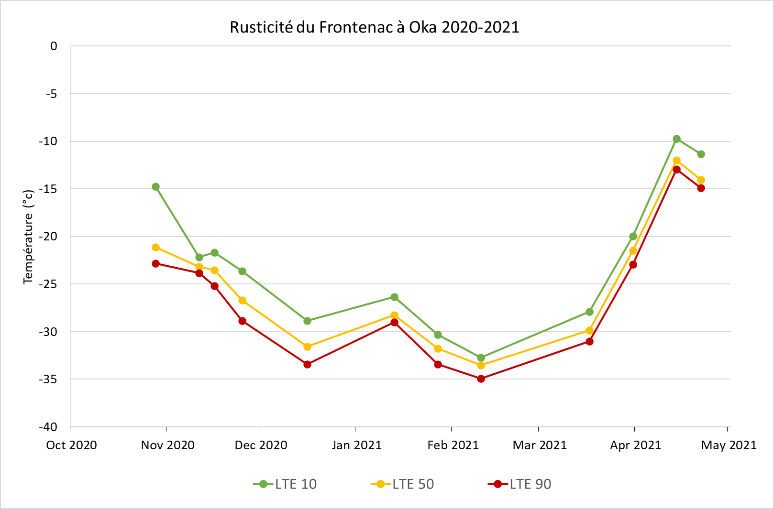
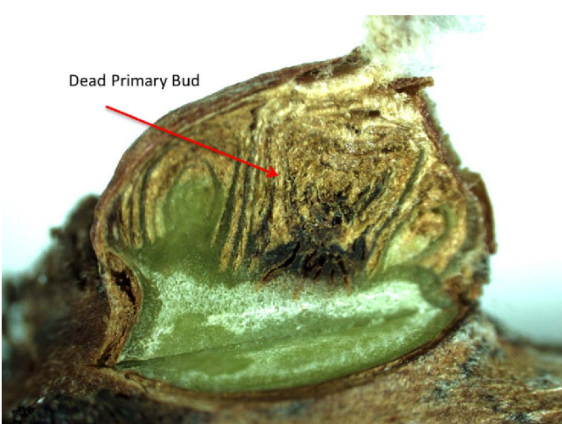
Rusticité
Capacité de la vigne à résister à un stress abiotique
Profonds changements anatomiques et biochimiques dans la vigne
Constants: isolation du bourgeon, formation des trichomes et de l’écaille
Évolutifs: transformation de l’amidon en glucose/fructose, formation raffinose, nouvelles protéines, modifications des parois cellulaires, élimination de l’eau.
Phénomène dynamique, en changement constant, souvent séparé en phases
Suit les changements de température
Tous les bourgeons ne sont pas égaux
acclimatation
Maximum hardiness
désacclimatation
Xie et al 2018 – figure 4A
Redoux causant une desacclimatation partielle
Willwerth et al 2014
Notes:
Premièrement on doit se débarrasser des définitions de base la rusticité c'est la capacité de la vigne à résister à un stress abiotique dans le c'est quoi nous intéressé c'est la résistance au froid ça s'appelle aussi l'endurcissement parfois puis je trouve que l'endurcissement c‘est encore plus d'images parce qu'on on imagine vraiment une structure Sir pour résister à un un stress
afin de résister au froid afin de venir plus rustique où endurci la vigne entreprend de profonds changements anatomique et biochimique qui commence dès l’aoûtement. C’est changement là sont soit constant, ou fixe dans l’année, voulant dire qu’ils ne changeront pas durant la saison, ou évolutifs, voulant dire qu’ils sont sujet à fluctuation au courant de la saison.

Slide 4
Rusticité: distinctions à faire
Les structures de la vigne tolèrent le froid de façon similaire… mais les dommages sont très différents
Willwerth et al 2014

Slide 5
Rusticité: distinctions à faire
La résistance est due à la surfusion de l’eau dans les tissues
Les bourgeons en dormance, soit le primaire, secondaire ou tertiaire, gèlent d’un coup
Perte complète de la structure pour l’année suivante
Facteurs qui améliorent ou réduisent la rusticité DU BOURGEON ne sont pas très bien compris
Sûrement relié à comment le bourgeon ressent le froid et s’ajuste en conséquence
Willwerth et al 2014

Slide 6
Rusticité: distinctions à faire
Parties permanentes de la vigne résiste au froid grâce à la surfusion
Mais c’est beaucoup plus variable que pour le bourgeon
Rusticité plus difficile à mesurer
Mais généralement plus rustique que les bourgeons primaires
Peuvent être endommagées sans conséquence visible
Peut-être plus relié aux réserves de la vigne

Slide 7
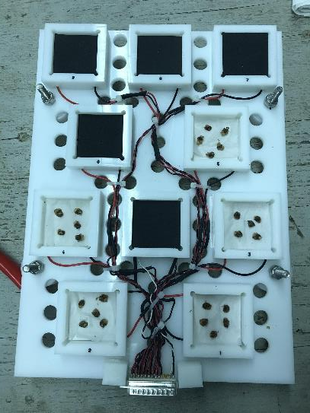
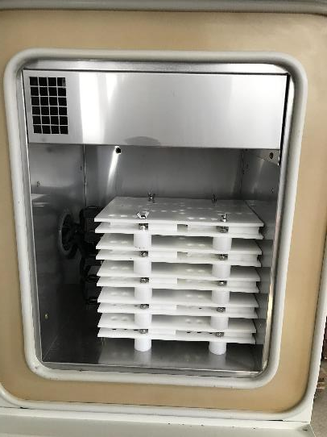
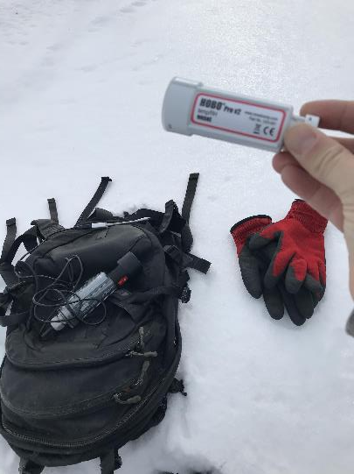
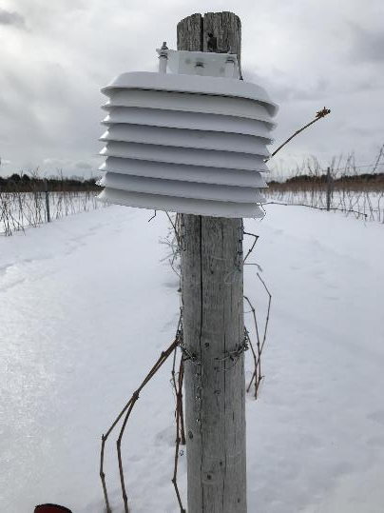
Suivi de rusticité des bourgeons
Au Québec, nous évaluons la rusticité des vignes depuis plus de trois ans
Évaluation de la rusticité par analyse différentielle thermique (Mills et al 2006, Hébert-Haché et al. 2021)
% survie après évènement de froid extrême
Réplicat et fréquence:
9 vignes échantillonnées, 45 bourgeons pour chaque cépage sur chaque site
Chaque deux ou trois semaines
Analyse des données avec logiciel de CCOVI
LT10, LT50 et LT90
Suivi météo sur chaque site avec des capteurs de températures

Slide 8
Suivi de rusticité des bourgeons
Cépages blancs
Frontenac blanc, Frontenac gris, St-Pépin
Chardonnay, Seyval, Vidal
Cépages rouges
Frontenac, Marquette, Petite pearl
Gamaret, gamay, pinot noir

Slide 9
Survol des trois dernières années

Slide 10
Overview: winter 2

Slide 11
Overview: winter 3

Slide 12
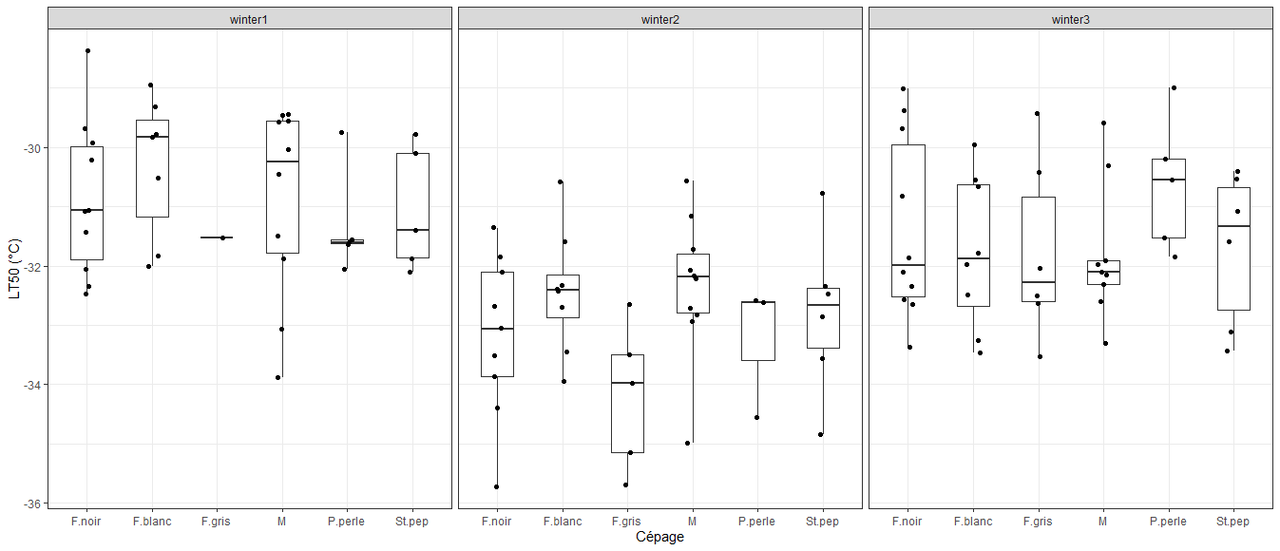
Comparatif de rusticité maximale entre les cépages

Slide 13
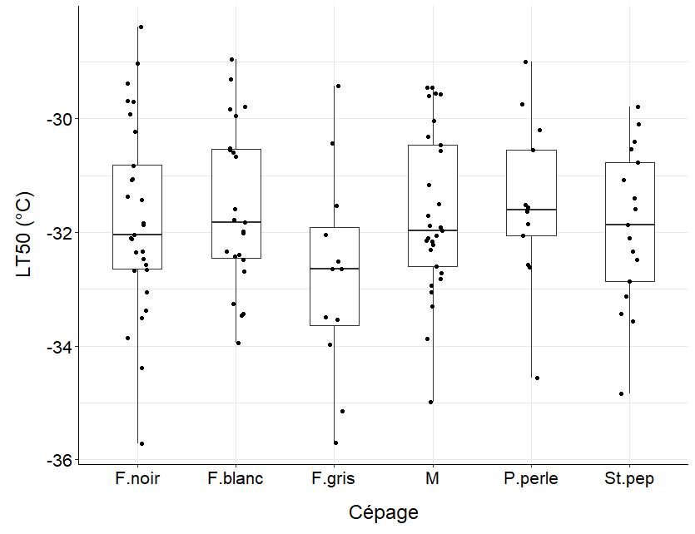
Comparatif de rusticité maximale entre les cépages

Slide 14
Survie des bourgeons primaires

Slide 15
Ontario et VineAlert
Une analyse de l’impact économique de Brock University a démontré les dommages possibles de l’hiver pour leur industrie
Un évènement menant à 25% de dommage des bourgeons et tuant 4% des vignes mènerait à des pertes financières de 55,7 millions $ en 5 ans
Données de rusticité sont accessibles sur VineAlert depuis plus de 10 ans
Rapportées pour plus de 12 régions viticoles
8 principaux cépages, avec cabernet franc et chardonnay sur presque tous les sites

Slide 16
Visite de VineAlert

Slide 17
Points à retenir
La rusticité est dynamique, en particulier à l’automne et à l’arrivée du printemps
La rusticité varie plus entre les sites qu’entre les cépages eux-mêmes
Les données de cette année et historiques sont disponibles sur le site VineAlert
https://www.ccovi.ca//vine-alert

Slide 18
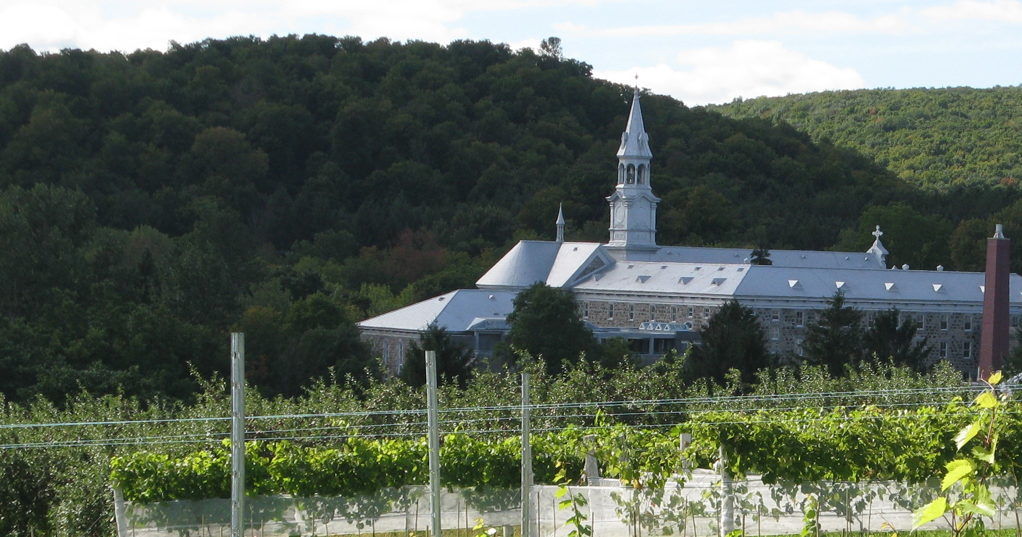
Remerciements
Merci aux équipes du CRAM, de Brock University et du Cool Climate Oenology and Viticulture Institute
Le financement de ce projet provient en partie du programme des Grappes scientifiques financé par Agriculture et Agroalimentaire Canada, sous la grappe scientifique viticulture et œnologie. Un appui financier est aussi apporté par le Conseil des vins du Québec dans le cadre de la grappe scientifique

